Slide 1



Engenharia de Prompt Aplicada à Análise Comportamentalde Motoristas via Telemetria
Isaac Moura de Oliveira
Mestrado Acadêmico em Computação Aplicada
UDESC - CCT
Professor Dr. Rafael S. Parpinelli
01/07/2025

Slide 2

Proposta
Problema: Dificuldade em fornecer feedback individualizado e escalável para motoristas de frota.
Solução: Um feedback de um "Instrutor Virtual" com GenIA usando técnicas de engenharia de prompt com contexto de violações por telemetria.
Objetivo: Melhorar a segurança da frota e a eficiência no gasto de combustível.

Slide 3
Fluxo
📡
1. Coleta de Dados
Eventos de telemetria em CSV
📝
2. Processamento de dados
Apresentação de dados para
operadores de telemetria de forma clara para DSS
📝
3. Construção do Prompt
Engenharia de prompt
💬
4. Entrega do Feedback
Didático e personalizado para cada motorista

Slide 4
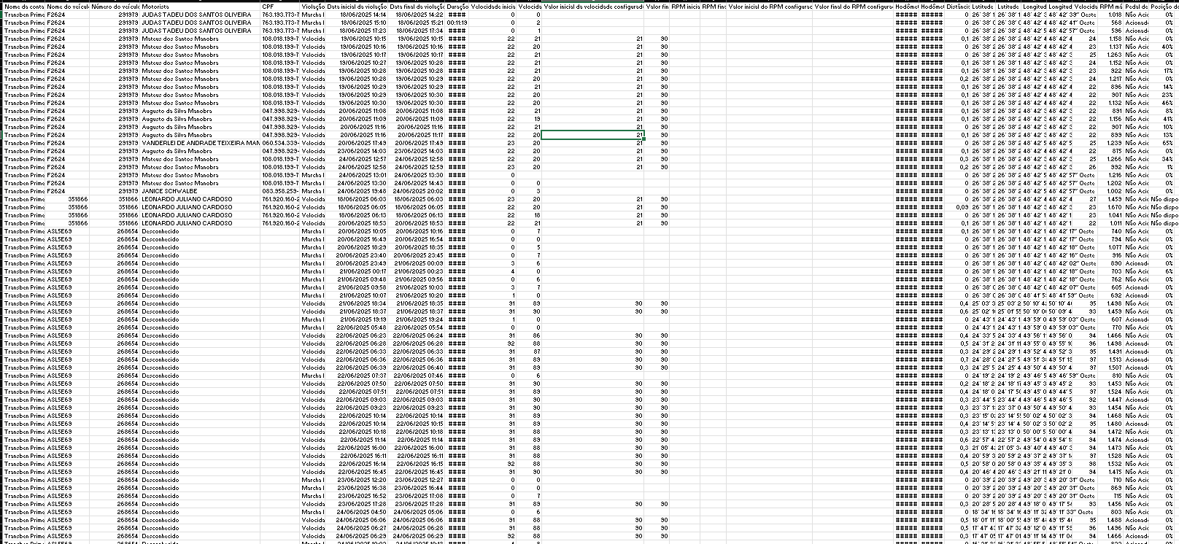
📡Coleta de Dados
Os dados são violações retiradas da telemetria do rastreador de veículo e exportadas em formato CSV

Slide 5
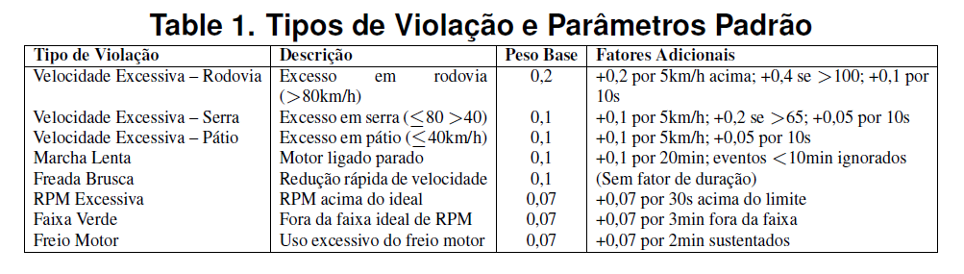
📝 Processamento de dados

Slide 6
Ferramentas
O artigo tem como proposta responder as seguintes perguntas:
Linguagem: Python
Bibliotecas: dash, pandas, plotly, requests, markdown, gunicorn
Interface: Dash
Hospedagem: On-premise
LLM: gemini-2.0-flash

Slide 7
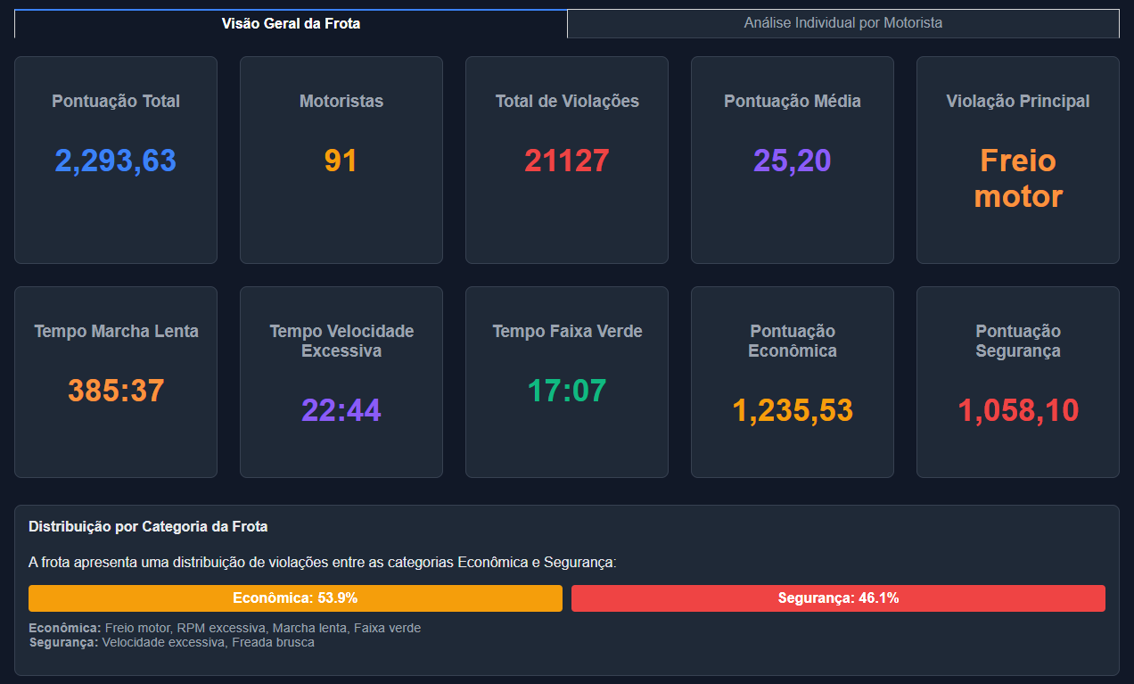
📝 Processamento de dados

Slide 8
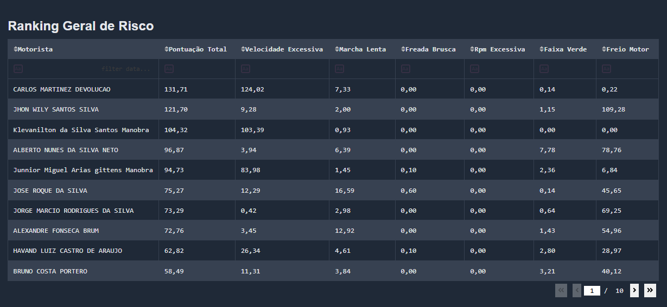
📝 Processamento de dados

Slide 9
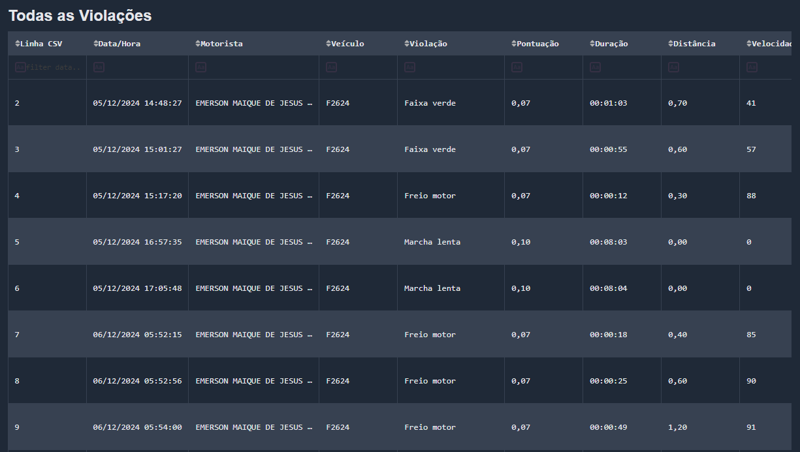
📝 Processamento de dados

Slide 10
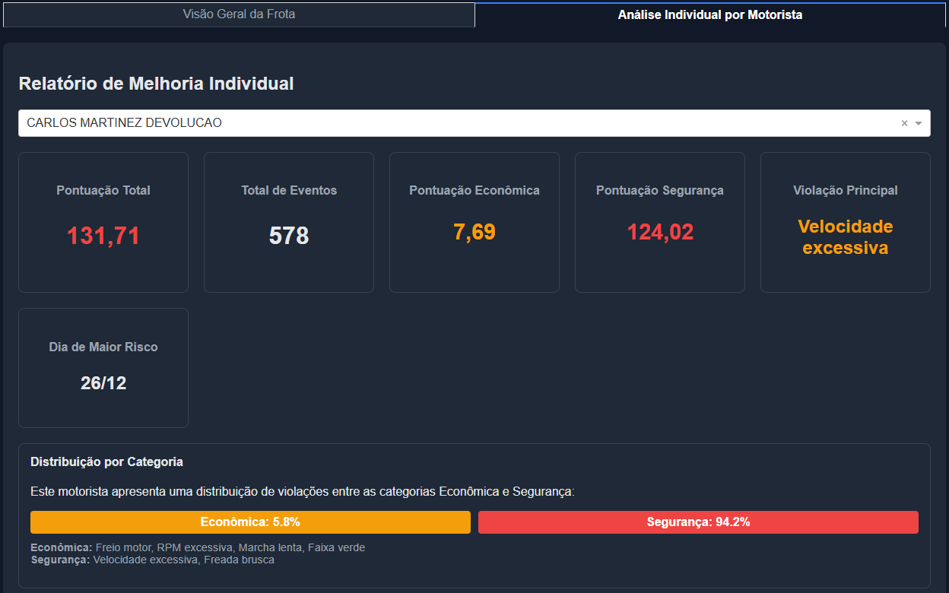
📝 Processamento de dados

Slide 11
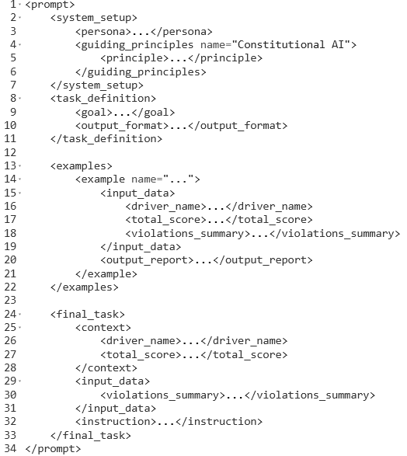
📝Construção do Prompt
Técnicas como XML Tagging, Role Prompting (atribuir uma persona de "instrutor"), Few-Shot Prompting (dar exemplos para guiar a IA), Chain-of-Thought e Self-Reflection (instruir a IA a "pensar passo a passo") garantem que as respostas sejam precisas, lógicas e perfeitamente alinhadas com os objetivos.

Slide 12
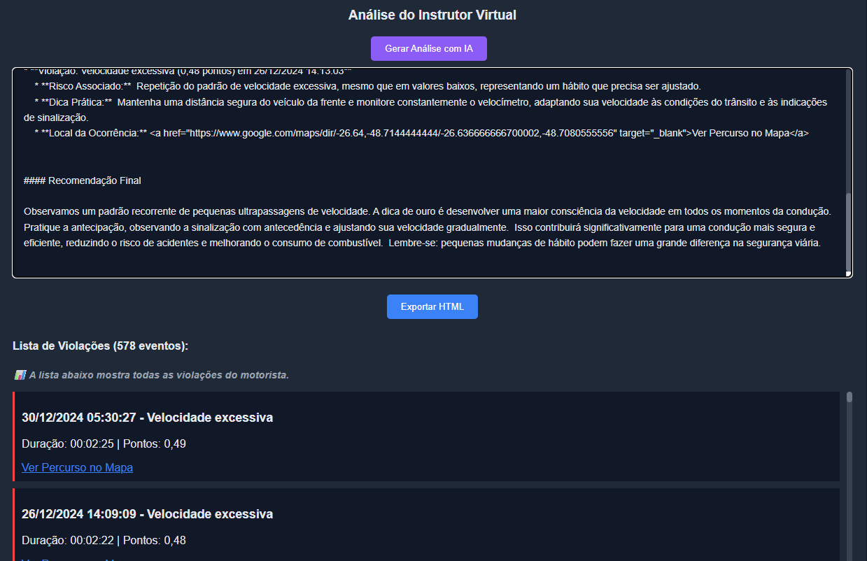
💬Entrega do Feedback

Slide 13
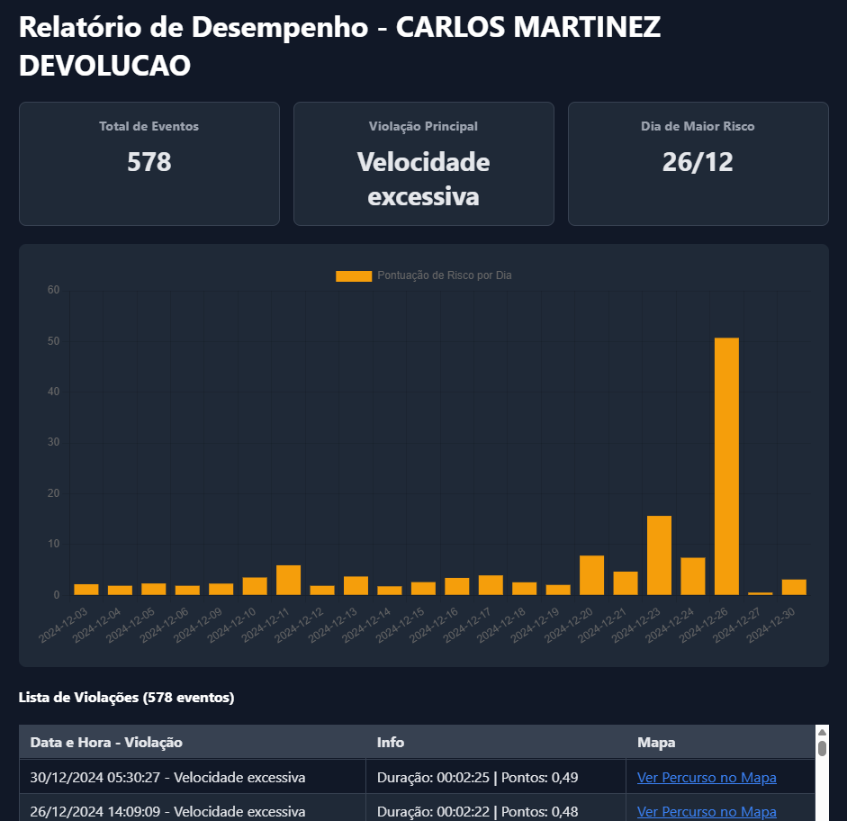
💬Entrega do Feedback

Slide 14
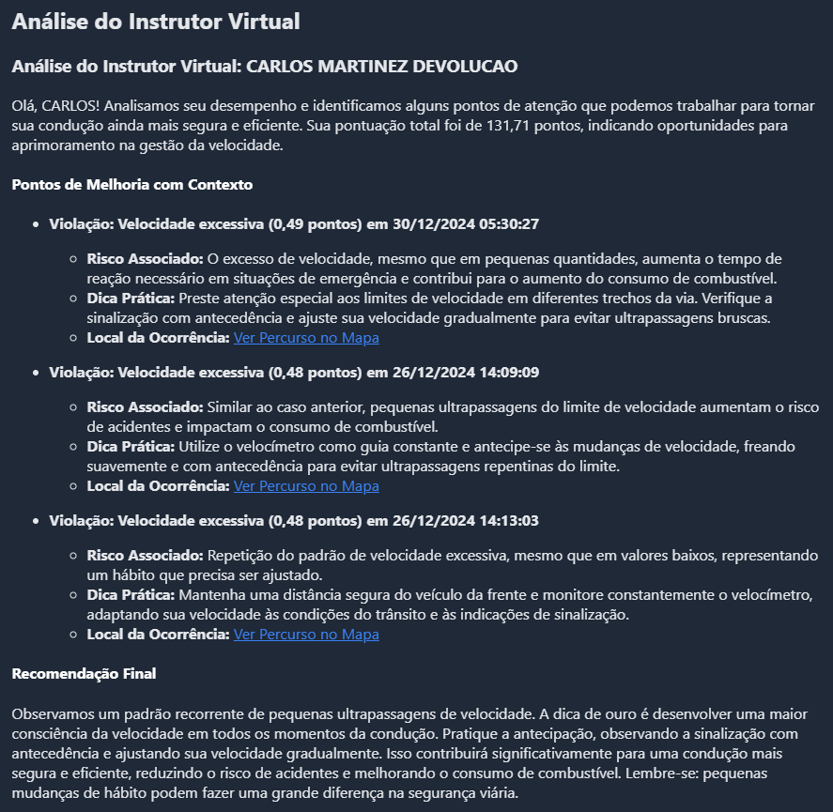
💬Entrega do Feedback

Slide 15
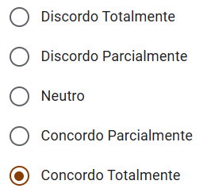
💬Satisfação da ferramenta
1- A ferramenta ajuda a economizar tempo
2- A ferramenta é útil na tomada de decisão
3- A ferramenta é fácil de utilizar no dia a dia
4- Irei usar a ferramenta para avaliação dos motoristas diariamente
5- Irei usar a ferramenta para avaliação dos motoristas mensalmente
Todas as respostas recebidas foram "Concordo Totalmente", indicando uma aceitação extremamente positiva em todos os quesitos avaliados.

Slide 16
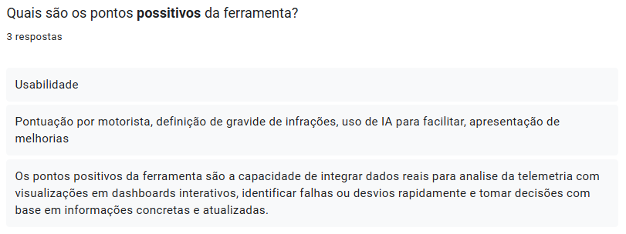
💬Satisfação da ferramenta
Portanto, não foram sugeridas melhorias ou ajustes até o momento.

Slide 17
Melhorias e trabalhos futuros
Escalabilidade e Avaliação: Realizar implantação em maior escala para validar análise de longo prazo como uma potencial de mudança de comportamento dos motoristas.
Relatórios Nível Frota: Desenvolver relatórios com GenIA para a frota, identificando padrões para melhorias.
Fine-tuning: Aplicar fine-tuning para o domínio do problema.

Slide 18
Referências
Anthropic (2022). Constitutional AI: Harmlessness from AI Feedback. Disponível em: https://arxiv.org/abs/2212.08073
Bai, Y. et al. (2022). Training a Helpful and Harmless Assistant with Reinforcement Learning from Human Feedback. Disponível em: https://arxiv.org/abs/2204.05862
Braun, A., Weiser, M., Abendroth, F., & Lutz, M. (2015). Natural Language Generation for Driver Feedback: A User Study. Transportation Research Part F: Traffic Psychology and Behaviour, 30, 1–12. Disponível em: https://www.researchgate.net/publication/301449364_Creating_Textual_Driver_Feedback_from_Telemetric_Data
Braun, A., Weiser, M., Abendroth, F., & Lutz, M. (2017). SaferDrive: A Natural Language Generation System for Driver Coaching. Transportation Research Part F: Traffic Psychology and Behaviour, 48, 1–15. Disponível em: https://www.cambridge.org/core/journals/natural-language-engineering/article/abs/saferdrive-an-nlgbased-behaviour-change-support-system-for-drivers/CF95423993FB789B82E0661ED472C069
Brown, T. et al. (2020). Language Models are Few-Shot Learners. Advances in Neural Information Processing Systems, 33, 1877–1901. Disponível em: https://www.researchgate.net/publication/341724146_Language_Models_are_Few-Shot_Learners
Google (2023). Gemini: A Family of Highly Capable Multimodal Models. Disponível em: https://arxiv.org/abs/2312.11805
Madaan, A. et al. (2023). Self-Refine: Iterative Refinement with Self-Feedback. Disponível em: https://arxiv.org/abs/2303.17651
OpenAI (2023). GPT-4 Technical Report. Disponível em: https://arxiv.org/abs/2303.08774
Wei, J. et al. (2022). Chain-of-Thought Prompting Elicits Reasoning in Large Language Models. Advances in Neural Information Processing Systems, 35, 24824–24837. Disponível em: https://arxiv.org/abs/2201.11903

Slide 19
Obrigado
UDESC – Universidade do Estado de Santa Catarina
isaac.oliveira@edu.udesc.br
Rua Paulo Malschitzki, 200, Zona Industrial Norte, Joinville-SC

